Slide 1
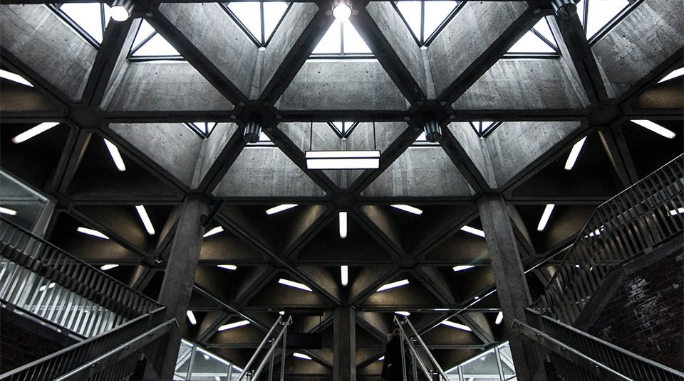
KNN 專案管理hw3
學號:0552042
名字:蔡澔緯

Slide 2
需求
1、Mechine_Learning過3關:能利用KNN過完三關
2、效能FPS:將效能調到一定高度(>=80)
3、機器學習樣本多樣化

Slide 3
分析
1、input 球座標、磚塊座標、托盤座標
2、output 托盤移動 :左移狀態、右移狀態、不動狀態
3、parameter 效能FPS:FPS>=80

Slide 4
設計
為了考量機器學習的樣本數，加入亂數初始球的座標位置，以及考量初始球移動的角度來增加，多樣性的樣本數。 在rule base中，在回擊球後將托盤移動正中央，在球落下到一定高度時再去計算落下來的托盤位置。

Slide 5
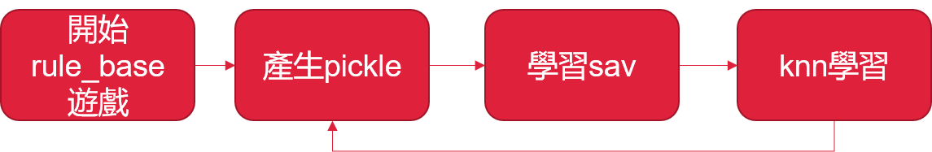
KNN訓練架構圖

Slide 6
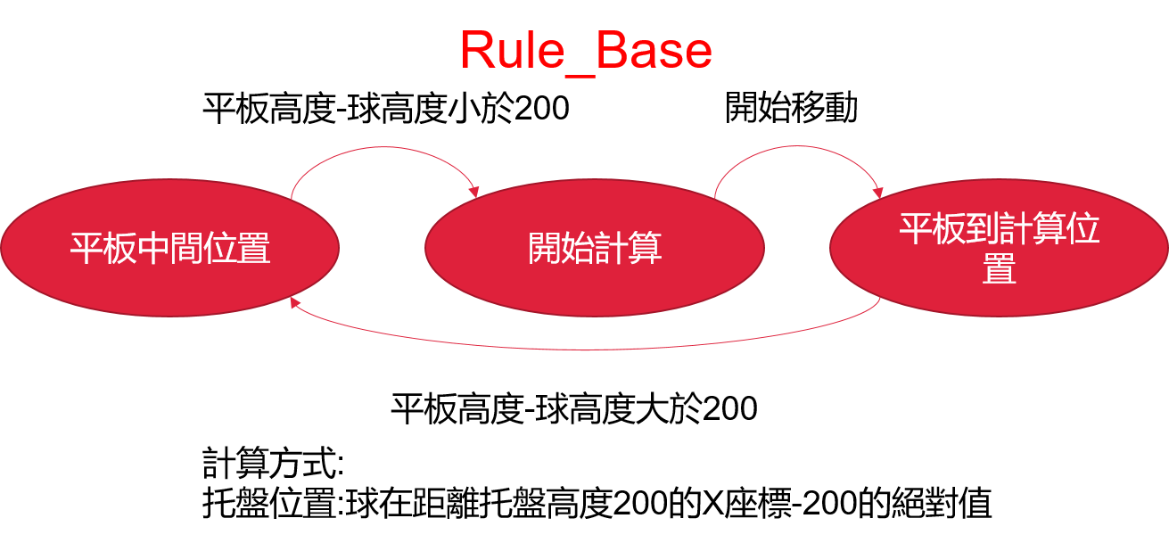
Rule_Base簡易流程

Slide 7
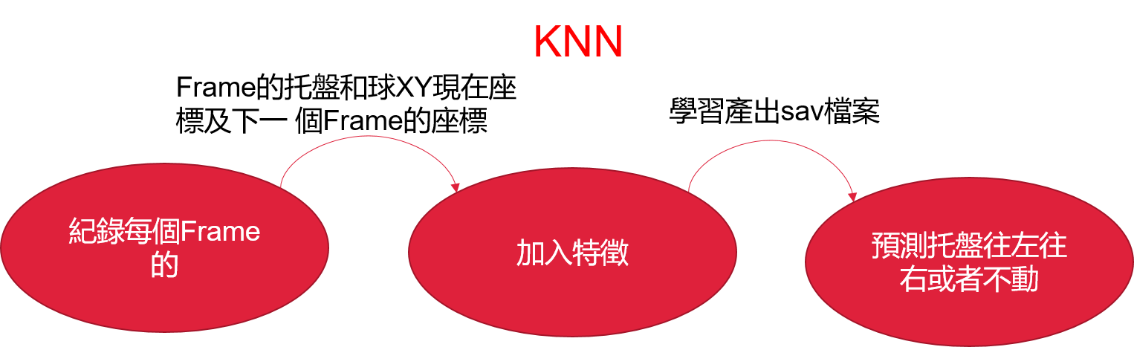
KNN簡易流程

Slide 8
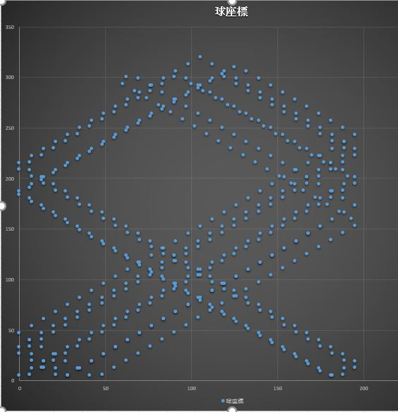
可式化資料
抓取500個frame的BallX_position 跟BallY_position可觀看到球的路徑

Slide 9
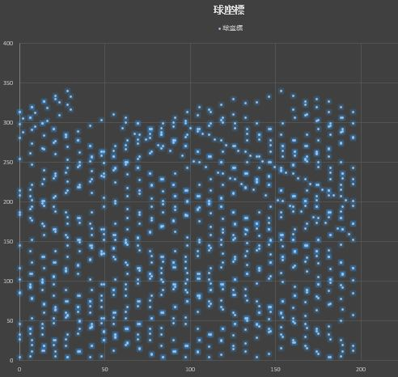
可式化資料
抓取1000個frame的BallX_position 跟BallY_position可觀看到球的路徑

Slide 10
秘技分享
多參考不同人的程式碼，看他們是抓取甚麼當特徵值並且嘗試看效果。

